Slide 1

第6章 開發Python程式
6-1 認識Python
6-2 在樹莓派開發Python程式
6-3 Python的變數與運算子
6-4 Python的流程控制
6-5 Python的函數與模組
6-6 Python的清單與字串

Slide 2

6-1 認識Python
Python語言是Guido Van Rossum開發的一種通用用途（General Purpose）的程式語言，這是擁有優雅語法和高可讀性程式碼的程式語言，可以讓我們開發GUI視窗程式、Web應用程式、系統管理工作、財務分析和大數據資料分析等各種不同的應用程式。
Python語言有兩大版本，即Python 2和Python 3，在本書是使用Python 3語言。
  Python是一種直譯語言
  Python是一種動態型態程式語言
  Python是一種強型態程式語言

Slide 3

6-2 在樹莓派開發Python程式
6-2-1 使用Geany建立和執行Python程式
6-2-2 在終端機啟動Python Shell
6-2-3 Thonny Python IDE

Slide 4
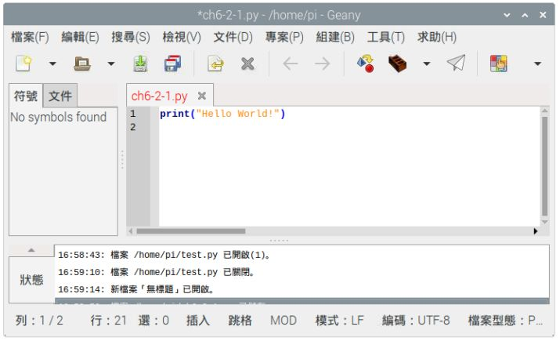
6-2-1 使用Geany建立和執行Python程式-
新增Python程式檔與輸入程式碼
請執行「選單/軟體開發/Geany」命令啟動Geany後，執行「檔案/新增」命令新增程式檔案，然後執行「檔案/Save As」命令將新增檔案儲存成ch6-2-1.py（別忘了加上副檔名.py），如下圖所示：

Slide 5
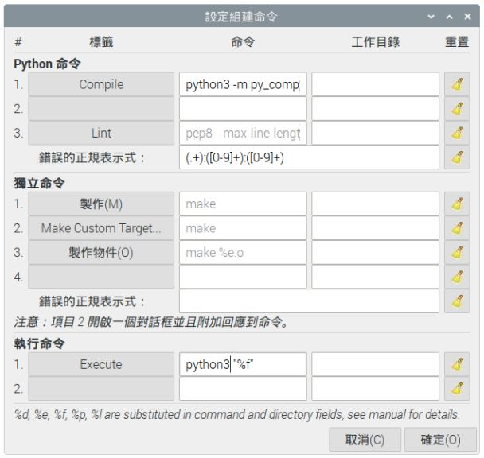
6-2-1 使用Geany建立和執行Python程式-
設定Geany使用Python 3
請執行「組建/設定組建命令」命令更改組建設定，可以看到「設定組建命令」對話方塊。請將上方第1個【Compile】按鈕之後的python指令改成python3，然後在下方【Execute】按鈕的python指令也改成python3，按【確定】鈕完成組建設定。

Slide 6
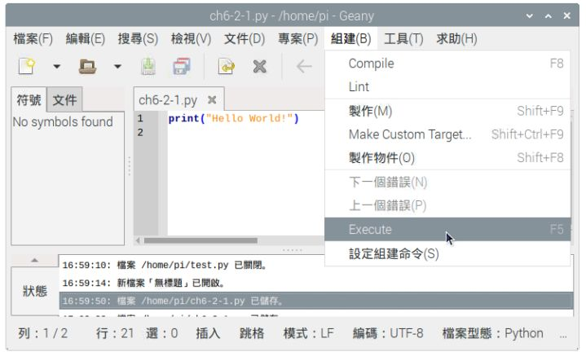
6-2-1 使用Geany建立和執行Python程式-
在Geany執行Python程式
在編輯儲存Python程式和更改組建設定使用Python 3後，我們就可以在Geany執行Python程式（執行「檔案/Open」命令可以開啟存在的Python程式），請執行「組建/Execute」命令或按F5鍵，如下圖所示：

Slide 7
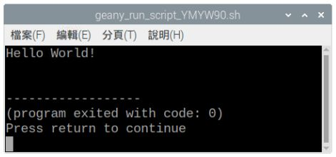
6-2-1 使用Geany建立和執行Python程式-
在Geany執行Python程式
可以開啟終端機視窗看到Python程式的執行結果，請按Enter鍵繼續，如下圖所示：

Slide 8
6-2-2 在終端機啟動Python Shell
Python支援互動環境的Python Shell，我們可以在終端機啟動Python Shell。首先檢查Python版本，請啟動終端機輸入下列指令來查詢Python的版本，參數version前是2個「-」號，如下所示：
  $ python --version Enter
  $ python3 --version Enter

Slide 9
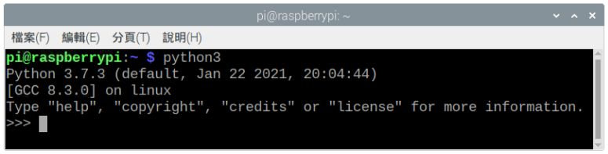
6-2-2 在終端機啟動Python Shell
請使用python3指令，沒有任何參數就是啟動Python Shell，如下所示：
  $ python3 Enter

Slide 10
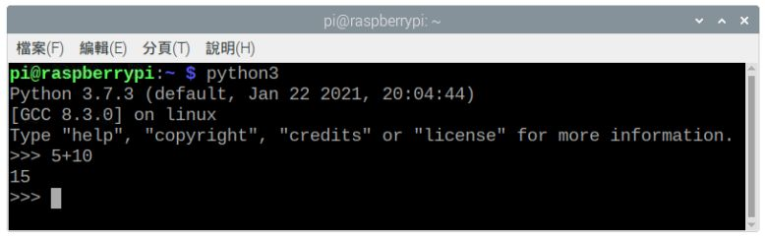
6-2-2 在終端機啟動Python Shell
因為Python是直譯語言，在Python Shell提供互動模式，可以讓我們在「>>>」提示文字輸入Python程式碼來馬上測試執行，例如：輸入5+10，按Enter鍵，可以馬上看到執行結果15，如下圖所示：

Slide 11
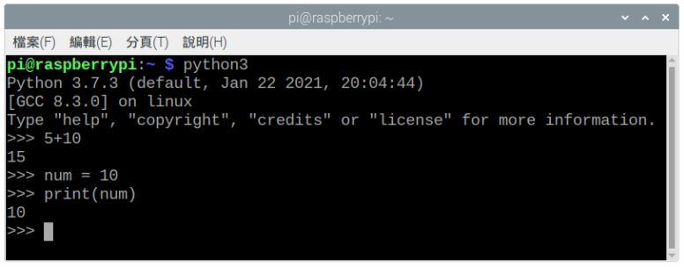
6-2-2 在終端機啟動Python Shell
不只如此，我們還可以定義變數num = 10，然後執行print()函數來顯示變數值，如下所示：
  num = 10
  print(num)

Slide 12
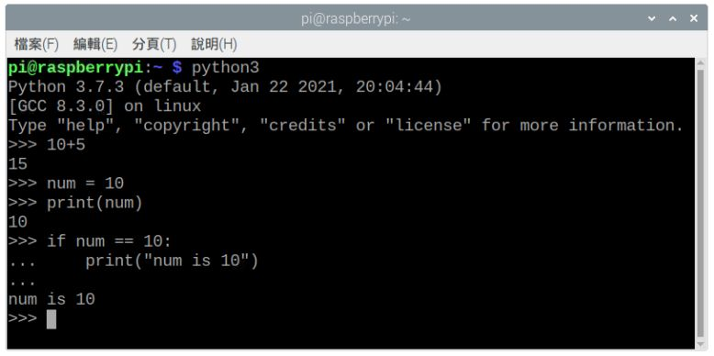
6-2-2 在終端機啟動Python Shell
同理可以輸入if num >= 10:後，按Enter鍵，然後縮排4個空白字元來輸入print()函數，按二次Enter鍵，可以看到執行結果，如下圖所示：
  if num == 10:
  print("num is 10")

Slide 13
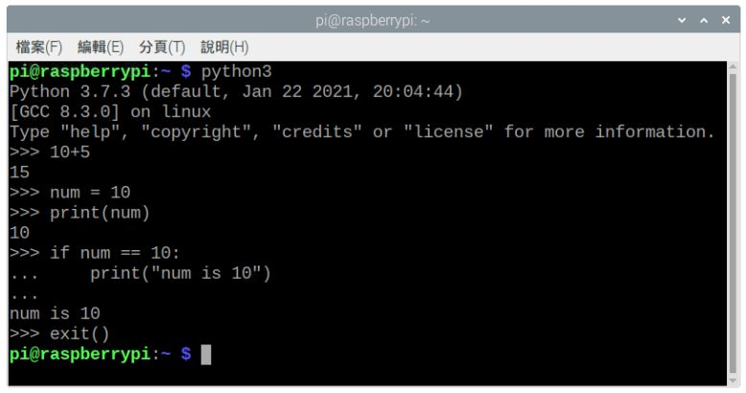
6-2-2 在終端機啟動Python Shell
結束Python Shell，請輸入exit()後，按Enter鍵，如下圖所示：

Slide 14
6-2-3 Thonny Python IDE
Thonny Python IDE就是一個Python語言的整合開發環境，請在Raspberry Pi OS執行「選單/軟體開發/Thonny Python IDE」命令啟動Thonny，在樹莓派預設是使用Thonny簡單介面，請在編輯視窗輸入下列程式碼，如下所示：
  print("第1個Python程式!")

Slide 15
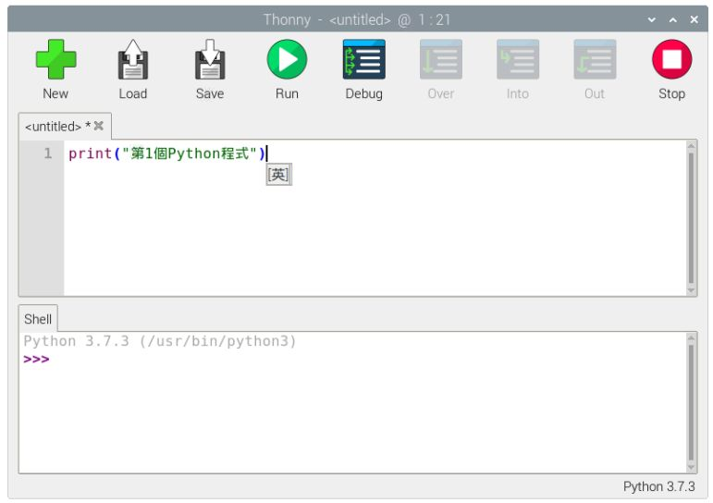
6-2-3 Thonny Python IDE

Slide 16
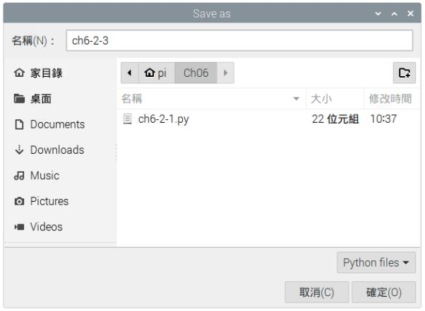
6-2-3 Thonny Python IDE
然後按上方工具列的【Save】鈕（【Load】鈕可以開啟Python程式），輸入ch6-2-3，按【確定】鈕儲存成ch6-2-3.py，如下圖所示：

Slide 17
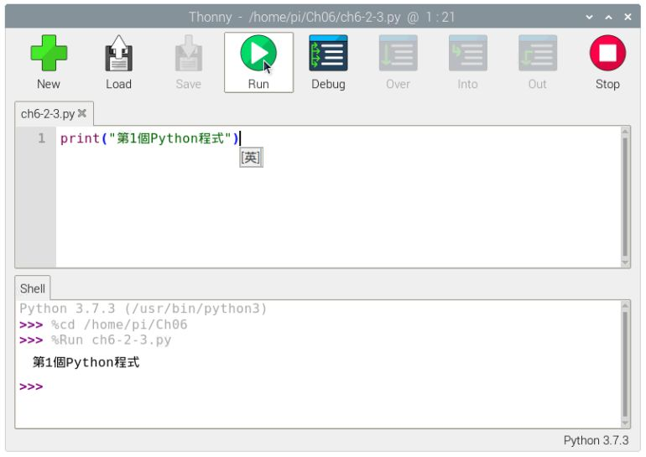
6-2-3 Thonny Python IDE
請按【Run】鈕執行Python程式（【Stop】鈕停止執行），可以在下方框看到執行結果，而下方框就是第6-2-2節的Python Shell，如下圖所示：

Slide 18
6-3 Python的變數與運算子
6-3-1 使用Python變數
6-3-2 Python的運算子

Slide 19
6-3-1 使用Python變數
變數可以儲存程式執行時的暫存資料，Python變數並不需要宣告，我們只需指定變數值，就可以建立變數，請注意！Python變數在使用前一定需要指定初值，如下所示：
  grade = 76
  height = 175.5
  weight = 75.5
然後我們可以馬上使用3個print()函數顯示這3個變數值，如下所示：
  print("成績 = " + str(grade))
  print("身高 = " + str(height))
  print("體重 = " + str(weight))

Slide 20
6-3-2 Python的運算子（愈上面愈優先）
運算子 | 說明
(). | 括號運算子
** | 指數運算子
~ | 位元運算子NOT
+、- | 正號、負號
*、/、//、% | 算術運算子的乘法、除法、整數除法和餘數
+、- | 算術運算子加法和減法
<<、>> | 位元運算子左移和右移
& | 位元運算子AND
^ | 位元運算子XOR
| | 位元運算子OR
in、not in、is、is not、<、<=、>、>=、<>、!=、== | 成員、識別和關係運算子小於、小於等於、大於、大於等於、不等於和等於
not | 邏輯運算子NOT
and | 邏輯運算子AND
or | 邏輯運算子OR

Slide 21
6-4 Python的流程控制
6-4-1 條件控制
6-4-2 迴圈控制

Slide 22
6-4 Python的流程控制
Python的流程控制可以配合條件運算式的條件來執行不同程式區塊（Blocks），或重複執行指定區塊的程式碼，流程控制主要分為兩種，如下所示：
  條件控制：條件控制是選擇題，分為單選、二選一或多選一，依照條件運算式的結果決定執行哪一個程式區塊的程式碼。
  迴圈控制：迴圈控制是重複執行程式區塊的程式碼，擁有一個結束條件可以結束迴圈的執行。

Slide 23
6-4-1 條件控制
- if單選條件敘述
if條件敘述是一種是否執行的單選題，只是決定是否執行程式區塊內的程式碼，如果條件運算式的結果為True，就執行程式區塊的程式碼，Python語言的程式區塊是相同縮排的多列程式碼，習慣用法是縮排4個空白字元。
例如：判斷氣溫決定是否加件外套的if條件敘述，如下所示：
  t = int(input("請輸入氣溫 => "))
  if t < 20:
  print("加件外套!")
  print("今天氣溫 = " + str(t))

Slide 24
6-4-1 條件控制
- if/else二選一條件敘述
單純if條件只能選擇執行或不執行程式區塊的單選題，更進一步，如果是排它情況的兩個執行區塊，只能二選一，我們可以加上else關鍵字，依條件決定執行哪一個程式區塊。
例如：學生成績以60分區分是否及格的if/else條件敘述，如下所示：
  s = int(input("請輸入成績 => "))
  if s >= 60:
  print("成績及格!")
  else:
  print("成績不及格!")

Slide 25
6-4-1 條件控制
- if/elif/else多選一條件敘述
Python多選一條件敘述是if/else條件的擴充，在之中新增elif關鍵字來新增一個條件判斷，就可以建立多選一條件敘述，請注意！在輸入時，別忘了輸入在條件運算式和else之後的「:」冒號。
例如：輸入年齡值來判斷不同範圍的年齡，小於13歲是兒童；小於20歲是青少年；大於等於20歲是成年人，因為條件不只一個，所以需要使用多選一條件敘述，如下所示：
  a = int(input("請輸入年齡 => "))
  if a < 13:
  print("兒童")
  elif a < 20:
  print("青少年")
  else:
  print("成年人")

Slide 26
6-4-2 迴圈控制- for計數迴圈
在for迴圈的程式敘述中擁有計數器變數，計數器可以每次增加或減少一個值，直到迴圈結束條件成立為止。基本上，如果已經知道需重複執行幾次，就可以使用for計數迴圈來重複執行程式區塊。
例如：在輸入最大值後，可以計算出1加至最大值的總和，如下所示：
  m = int(input("請輸入最大值 =>"))
  s = 0
  for i in range(1, m + 1):
  s = s + i
  print("總和 = " + str(s))

Slide 27
6-4-2 迴圈控制- for迴圈與range()函數
基本上，for計數迴圈一定需要使用range()函數來產生指定範圍的計數值，這是Python內建函數，可以有1、2和3個參數，如下所示：
  擁有1個參數的range()函數：此參數是終止值（並不包含終止值），預設的起始值是0，如下所示：
  for i in range(5):
  print("range(5)的值 = " + str(i))

Slide 28
6-4-2 迴圈控制- for迴圈與range()函數
  擁有2個參數的range()函數：第1參數是起始值，第2個參數是終止值（並不包含終止值），如下所示：
  for i in range(1, 5):
  print("range(1,5)的值 = " + str(i))
  擁有3個參數的range()函數：第1參數是起始值，第2個參數是終止值（不含終止值），第3個參數是間隔值，如下所示：
  for i in range(1, 11, 2):
  print("range(1,11,2)的值 = " + str(i))

Slide 29
6-4-2 迴圈控制- while條件迴圈
while迴圈敘述需要在程式區塊自行處理計數器變數的增減，迴圈是在程式區塊開頭檢查條件，條件成立才允許進入迴圈執行。例如：使用while迴圈來計算階層函數值，如下所示：
  m = int(input("請輸入階層數 =>"))
  r = 1
  n = 1
  while n <= m:
  r = r * n
  n = n + 1
  print("階層值! = " + str(r))

Slide 30
6-5 Python的函數與模組
6-5-1 函數
6-5-2 使用Python模組

Slide 31
6-5-1 函數-說明
Python「函數」（Functions）是一個獨立程式單元，可以將大工作分割成一個個小型工作，我們可以重複使用之前建立的函數或直接呼叫Python語言的內建函數。
函數名稱如同變數是一種識別字，其命名方式和變數相同，程式設計者需要自行命名，在函數的程式區塊之中，可以使用return關鍵字傳回函數值，和結束函數的執行，函數的參數（Parameters）列是函數的使用介面，在呼叫時，我們需要傳入對應的引數（Arguments）。

Slide 32
6-5-1 函數-定義函數
在Python程式建立沒有參數列和傳回值的print_msg()函數，如下所示：
  def print_msg():
  print("歡迎學習Python程式設計!")
上述函數名稱是print_msg，在名稱後的括號中定義傳入的參數列，如果函數沒有參數，就是空括號，請注意！在空括號後不要忘了輸入「:」冒號。

Slide 33
6-5-1 函數-定義函數
Python函數如果有傳回值，我們需要使用return關鍵字來傳回值。例如：判斷參數值是否在指定範圍的is_valid_num()函數，如下所示：
  def is_valid_num(no):
  if no >= 0 and no <= 200.0:
  return True
  else:
  return False

Slide 34
6-5-1 函數-定義函數
再來看一個執行運算的convert_to_f()函數，如下所示：
  def convert_to_f(c):
  f = (9.0 * c) / 5.0 + 32.0
  return f

Slide 35
6-5-1 函數-函數呼叫
在Python程式碼呼叫函數是使用函數名稱加上括號中的引數列。因為print_msg()函數沒有傳回值和參數列，所以呼叫函數只需使用函數名稱加上空括號，如下所示：
  print_msg()
函數如果擁有傳回值，在呼叫時可以使用指定敘述來取得傳回值，如下所示：
  f = convert_to_f(c)
如果函數傳回值為True或False，例如：is_valid_num()函數，我們可以在if條件敘述呼叫函數作為判斷條件，如下所示：
  if is_valid_num(c):
  print("合法!")
  else:
  print("不合法")

Slide 36
6-5-2 使用Python模組-說明
Python語言之所以擁有強大的功能，這都是因為有眾多標準和網路上現成模組來擴充程式功能，我們可以匯入Python模組來直接使用模組提供的函數，而不用自己撰寫相關函數。

Slide 37
6-5-2 使用Python模組-匯入模組
我們可以使用import關鍵字匯入模組，例如：匯入名為random的模組，然後直接呼叫此模組的函數來產生亂數值，如下所示：
  import random
上述程式碼匯入名為random的模組後，我們就可以呼叫模組的randint()函數，馬上產生指定範圍之間的整數亂數值，如下所示：
  target = random.randint(1, 100)
上述程式碼可以產生1~100之間的整數亂數值。

Slide 38
6-5-2 使用Python模組-模組的別名
在Python程式檔匯入模組，除了使用模組名稱來呼叫函數，我們可以使用as關鍵字替模組取一個別名，然後改用別名來呼叫函數，如下所示：
  import random as R
  target = R.randint(1, 100)
上述程式碼在匯入random模組時，使用as關鍵字取了別名R，所以，我們可以使用別名R來呼叫randint()函數。

Slide 39
6-5-2 使用Python模組-匯入模組的部分名稱
當我們使用import關鍵字匯入模組時，匯入的模組預設是全部內容，在實務上，我們可能只需使用到模組的1或2個函數或物件，此時請使用form/import程式敘述匯入模組的部分名稱，例如：匯入pyfirmata模組的Arduino物件，如下所示：
  from pyfirmata import Arduino

Slide 40
6-6 Python的清單與字串
6-6-1 字串
6-6-2 清單

Slide 41
6-6-1 字串-建立字串
Python語言的字串（Strings）是使用「'」單引號或「"」雙引號括起的一序列Unicode字元。我們可以使用指定敘述指定變數值是一個字串，如下所示：
  str1 = "學習Python語言程式設計"
  str2 = 'Hello World!'
  ch1 = "A"
我們也可以使用物件方式建立字串（Python資料型態都是物件），如下所示：
  name1 = str()
  name2 = str("陳會安")

Slide 42
6-6-1 字串-輸出字串內容
Python可以使用print()函數輸出字串內容，如下所示：
  print("str1 = " + str1)
  print("str2 = " + str2)
上述print()函數使用字串連接運算式輸出字串變數，因為輸出的是字串，並不需要呼叫str()函數轉換成字串型態。同理，我們也可以直接輸出字串變數，如下所示：
  print(str1)
  print(str2)

Slide 43
6-6-1 字串-走訪字串的每一個字元
字串是一序列的Unicode字元，我們可以使用for迴圈走訪顯示每一個字元，正式的說法是迭代（Iteration），如下所示：
  str3 = 'Hello'
  for e in str3:
  print(e)
上述for迴圈位在in關鍵字後的是字串str3，每執行一次for迴圈，就從字串第1個字元開始，取得一個字元指定給變數e，並且移至下一個字元，直到取出字串的最後1個字元為止。

Slide 44
6-6-1 字串-連接運算子
算術運算子的「+」加法使用在字串就是連接運算子，可以連接字串，我們已經使用大量連接運算子在print()函數建立輸出內容，如下所示：
  str2 = " World!"
  str3 = str1 + str2
上述程式碼使用連接運算子連接字串str1和str2。

Slide 45
6-6-1 字串-重複運算子
算術運算子的「*」乘法使用在字串是重複運算子，可以重複第2個運算元次數的字串，如下所示：
  str1 = 'Hello'
  str4 = str1 * 3
上述程式碼可以重複3次str1的內容，其運算結果如下所示：
  HelloHelloHello

Slide 46
6-6-1 字串-成員運算子
Python字串可以使用成員運算子in和not in來檢查字串是否存在其他字串之中，如下所示：
  str5 = "Welcome!"
  print("come" in str5) # True
  print("come" not in str5) # False
上述程式碼可以檢查字串"come"是否存在str5字串之中。

Slide 47
6-6-1 字串-使用關係運算子進行字串比較
如同整數和浮點數，字串也一樣可以使用關係運算子進行2個字串的比較，如下所示：
  "green" == "glow"
  "green" != "glow"
  "green" > "glow"
  "green" >= "glow"
  "green" < "glow"
  "green" <= "glow"

Slide 48
6-6-1 字串-使用索引運算子取得字元
Python字串可以使用「[]」索引運算子取出指定位置的字元，索引值是從0開始，而且可以是負值，如下所示：
  str1 = 'Hello'
  print(str1[0]) # H
  print(str1[1]) # e
  print(str1[-1]) # o
  print(str1[-2]) # l

Slide 49
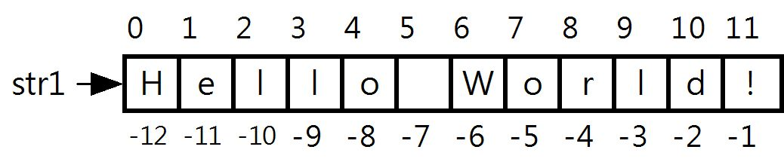
6-6-1 字串-切割運算子
Python語言不只可以使用「[]」索引運算子取出指定索引位置的字元，更進一步，索引運算子還是「切割運算子」（Slicing Operator），可以從原始字串切割出所需的子字串，其語法如下所示：
  str1[start:end]
上述[]語法中使用「:」冒號分隔2個索引位置，可以取回字串str1從索引位置start開始到end-1之間的子字串，如果沒有start，就是從0開始；沒有end就是到字串的最後1個字元。例如：本節範例字串str1的字串內容，如下所示：
  str1 = 'Hello World!'
上述字串的索引位置值可以是正，也可以是負值，如下圖所示：

Slide 50
6-6-2 清單-建立清單
Python清單（Lists）是使用「[]」方括號括起的多個項目，每一個項目使用「,」逗號分隔。我們可以使用指定敘述指定變數值是一個清單，清單的項目可以是相同資料型態，也可以是不同資料型態，如下所示：
  list1 = []
  list2 = [1, 2, 3, 4, 5]
  list3 = [1, 'Hello', 3.5]
我們也可以使用物件方式來建立清單，如下所示：
  list4 = list()
  list5 = list(["tom", "mary", "joe"])
  list6 = list("python")

Slide 51
6-6-2 清單-建立巢狀清單
Python清單的元素可以是另一個清單，換句話說，我們可以建立巢狀清單，相當於是其他程式語言的多維陣列，如下所示：
  list7 = [1, ["tom", "mary", "joe"], [1, 3, 5]]
上述清單的第1個項目是整數，第2和第3個項目是另一個字串和整數型態的清單。

Slide 52
6-6-2 清單-輸出清單項目
Python可以使用print()函數輸出清單項目，如下所示：
  print(list2)
  print("list3 = " + str(list3))
上述print()函數可以直接輸出清單變數的內容（print()函數會自動轉換成字串），我們也可以呼叫str()函數建立字串連接運算式來輸出清單項目。

Slide 53
6-6-2 清單-使用索引運算子存取清單項目
Python清單可以使用「[]」索引運算子存取指定位置的項目，不只可以取出，也可以更改項目（請注意！字串只能取出字元，並不能更改字元），索引值是從0開始，可以是負值。首先是取出項目，如下所示：
  list1 = [1, 2, 3, 4, 5, 6]
  print(list1[0]) # 1
  print(list1[1]) # 2
  print(list1[-1]) # 6
  print(list1[-2]) # 5

Slide 54
6-6-2 清單-使用索引運算子存取清單項目
更改清單項目就是使用指定敘述「=」等號，例如：更改第2個項目成為10（索引值是1），如下所示：
  list1[1] = 10
不只如此，我們還可以改成不同資料型態的項目，例如：更改第3個項目是字串，如下所示：
  list1[2] = "陳會安"

Slide 55
6-6-2 清單-走訪清單的每一個項目
我們可以使用for迴圈走訪顯示清單的每一個項目，如下所示：
  for e in list1:
  print(e, end=" ")
上述for迴圈可以一一取出清單每一個項目和顯示出來。

Slide 56
6-6-2 清單-存取和走訪巢狀清單
如果是多層巢狀清單，我們需要使用多個索引值來存取指定項目，如下所示：
  list2 = [[2, 4], ["tom", "mary", "joe"], [1, 3, 5]]
上述巢狀清單有2層，第1層有3個項目，每一個項目是另一個清單，所以存取指定項目需要使用2個索引，例如：取得第2個項目中的第1個項目，和更改第3個項目中的第2個項目，如下所示：
  list2[1][0]
  list2[2][1] = 7

Slide 57
6-6-2 清單-存取和走訪巢狀清單
同理，因為巢狀清單有兩層，我們需要使用2層for迴圈來走訪每一個項目，如下所示：
  for e1 in list2:
  for e2 in e1:
  print(e2, end=" ")

Slide 58
6-6-2 清單-在清單新增項目
Python清單是一個容器，我們可以很容易的插入、新增和刪除清單項目。範例清單list1原來有2個項目，如下所示：
  list1 = [1, 5]
我們可以呼叫清單物件的append()方法新增單一項目，如下所示：
  list1.append(7)
上述方法新增項目7，現在的清單是：[1, 5, 7]。如果需要同時新增多個項目，請使用extend()方法，如下所示：
  list1.extend([9, 11, 13])
上述方法擴充清單的項目，一次就新增3個項目，現在的清單是：[1, 5, 7, 9, 11, 13]。

Slide 59
6-6-2 清單-在清單插入項目
在清單新增項目是新增在清單的最後，我們也可以使用insert()方法在指定的索引位置插入1個項目，繼續之前的list1清單，如下所示：
  list1.insert(1, 3)
上述方法是在第1個參數的索引值插入第2個參數的項目，即插入第2個項目3，現在的清單是：[1, 3, 5, 7, 9, 11, 13]。

Slide 60
6-6-2 清單-刪除清單項目
我們可以使用del關鍵字刪除指定索引的清單項目，繼續之前的list1清單，如下所示：
  del list1[2]
上述程式碼刪除第3個項目，現在的清單是：[1, 3, 7, 9, 11, 13]。我們也可以使用pop()方法刪除和傳回最後1個項目，如下所示：
  e1 = list1.pop()
上述方法刪除最後1個項目和傳回，所以變數e1就是最後1個項目13，現在的清單是：[1, 3, 7, 9, 11]。如果pop()方法有參數，就是刪除和傳回指定索引值的項目，如下所示：
  e2 = list1.pop(1)
上述方法刪除索引值1的第2個項目和傳回，所以變數e2就是第2個項目3，現在的清單是：[1, 7, 9, 11]。如果需要刪除指定項目（不是索引），我們可以使用remove()方法，如下所示：
  list1.remove(9)
上述方法刪除項目9，現在的清單是：[1, 7, 11]。

Slide 61
6-6-2 清單-連接運算子
算術運算子的「+」加法使用在清單，就是連接2個清單，即合併清單，如下所示：
  list1 = [2, 4]
  list2 = [6, 8, 10]
  list3 = list1 + list2
上述程式碼使用清單連接運算子連接清單list1和list2，清單list3的項目是：[2, 4, 6, 8, 10]。

Slide 62
6-6-2 清單-重複運算子
當算術運算子的「*」乘法使用在清單，可以建立重複第2個運算元次數的清單，繼續之前的list1清單，如下所示：
  list4 = list1 * 3
上述程式碼可以重複3次list1的項目，清單list4的項目是：[2, 4, 2, 4, 2, 4]。

Slide 63
6-6-2 清單-成員運算子
成員運算子in和not in也可以使用在清單，用來檢查清單是否存在指定的項目，繼續之前的list1和list2清單，如下所示：
  print(8 in list2) # True
  print(2 not in list1) # False
上述程式碼可以檢查項目8是否存在list2清單，項目2是否不存在list1清單。

Slide 64
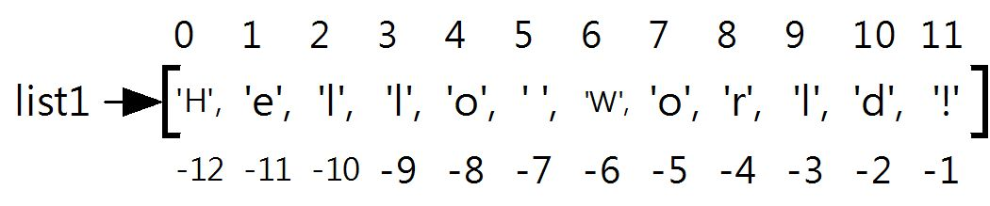
6-6-2 清單-切割運算子
切割運算子可以從原始清單切割出所需的子清單，其語法和字串的切割運算子相同，筆者就不重複說明。本節範例清單的項目是字串內容'Hello World!'的每一個字元，如下所示：
  list1 = list('Hello World!')
上述程式碼建立的清單項目為：['H', 'e', 'l', 'l', 'o', ' ', 'W', 'o', 'r', 'l', 'd', '!']，項目的索引位置值可以是正，也可以是負值，如下圖所示：

Slide 65
End

